Slide 1
Франція – батьківщина кіномистецтва
Підготувала
учениці II природничого класу Ніжинського ліцею
Ніжинської міської ради при НДУ ім. М. Гоголя
Савченко Анна

Slide 2
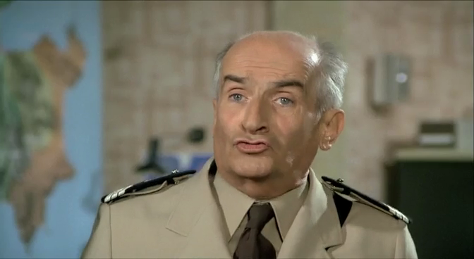
Французький кінематограф включає у себе твори кіно, створені французькою нацією, або її представниками закордоном

Slide 3
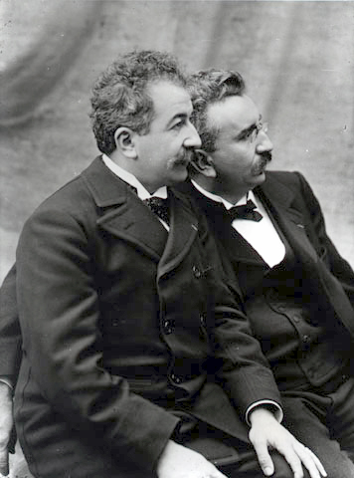
Заснування кінематографу
1895— Винахід синематографа (з'єднання плівки з проекційним ліхтарем) братами Оґюстом і Луї Люм'єрами
22 березня 1895 р - перша експериментальна демонстрація кінофільму Люм'єрів «Вихід робочих із фабрики Люм'єр»
1 червня показані ще 7 фільмів («Прибуття потягу», «Поливальник» «Сніданок дитини» та «Политий поливальник»)
28 грудня 1895 - «День народження» кіно
Оґюст і Луї Люм'єр

Slide 4
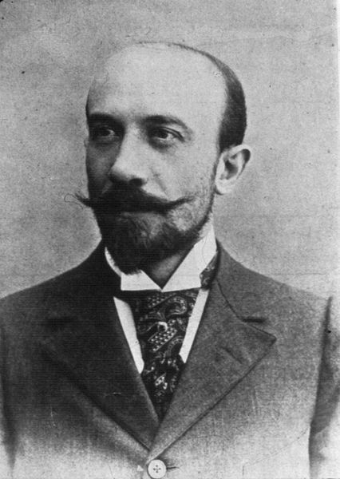
1907—1908— Застосування режисером Ж. Мельєсом технічних трюків в кіно (макети, подвійна експозиція, комбіновані, сповільнені і прискорені зйомки і т. д.). Зйомки фантастичних серій («Подорож на Місяць»), зйомки кінофеєрій («Червоний Капелюшок», «Попелюшка»).
1908 — Створення першого мальованого (мультиплікаційного) фільму у Франції.
Жорж Мельєс

Slide 5
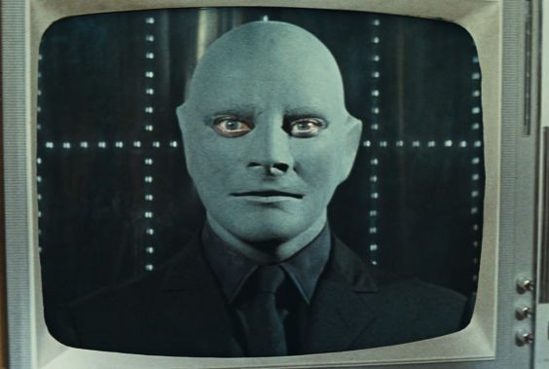
Французький кінематограф напередодні Першої світової війни
В період між 1908 та 1910 роками починають розвиватись кіноіндустрії інших країн. Почалася боротьба за кінотеатри, їх орендують, будують власні кінозали-палаци. Найбільший з них — «Іподром» — вміщає 6000 чоловік.
Жанри, що користуються
популярністю:
пригодницькі кіноромани
«Нік Вінтер», «Зігомар»,
«Фантомас», та інші)
історичне кіно

Slide 6
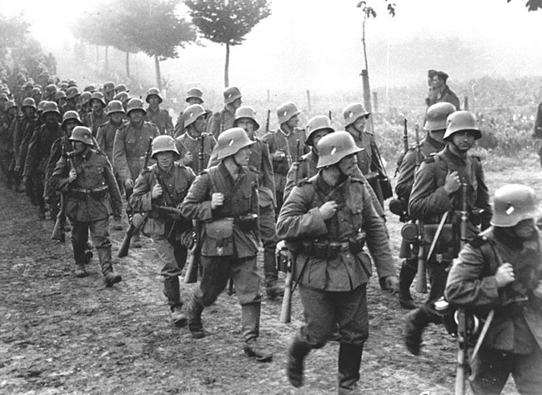
Період Першої світової війни та повоєнні роки
Серед німецьких режисерів можна виділити Г. В. Пабста і Фріца Ланга, який створив класичний фільм "М", що леденить душу ("Вбивця", 1931)

Slide 7
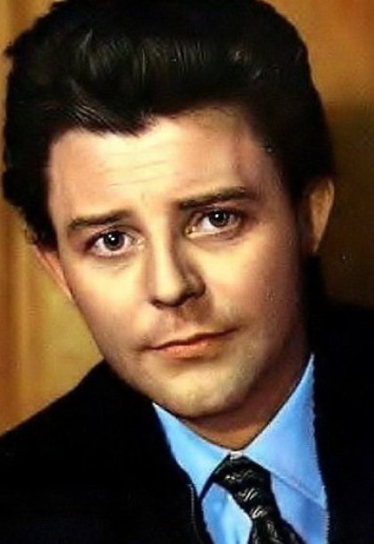
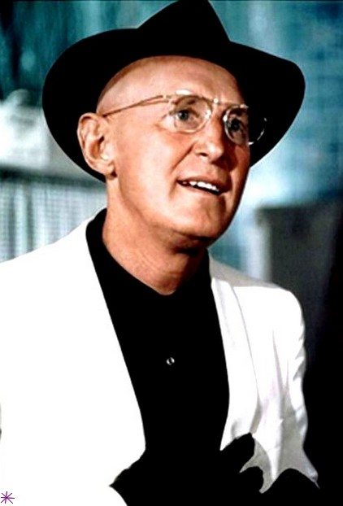
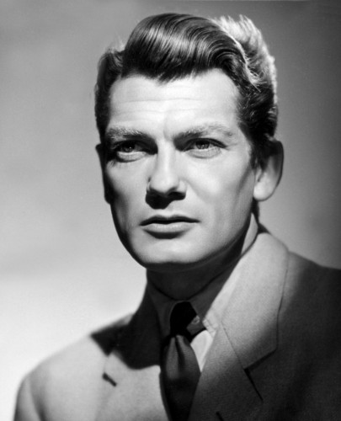
Період Другої світової війни та повоєнні роки
Жерар Філіп, Бурвіль, Жан Маре

Slide 8
Нова хвиля
Нова хвиля французького кіно дарує світові кіно таких митців як Жан-Люк Годар, Клод Лелуш, Франсуа Трюффо, Клод Шаброль, Луї Маль. З'явилися всесвітньовідомі мюзикли Жака Демі «Шербурські парасольки»(1964) та «Дівчата з Рошфору» (1967)

Slide 9
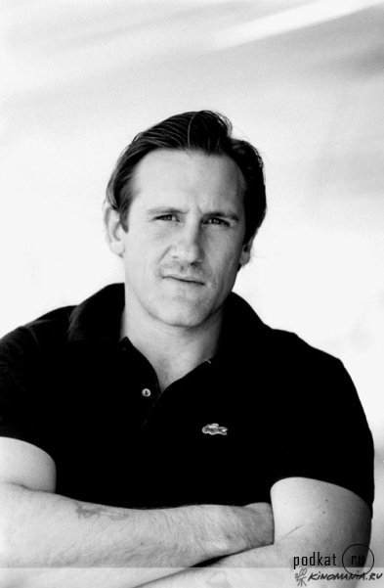
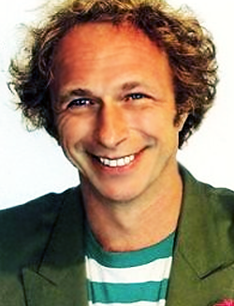
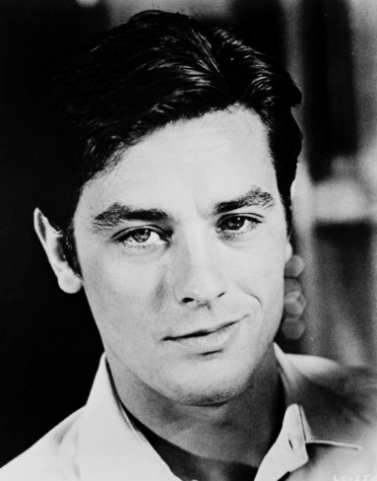
1960 — 1970. З'явилася ціла плеяда акторів, серед яких найвідоміші Жанна Моро, Жан-Луї Трентіньян, Жан-Поль Бельмондо, Жерар Депардьє, Катрін Денев, Ален Делон, Ані Жирардо,Колюш, Пьєр Рішар.
Ален Делон, Жерар Депардьє, Пьєр Рішар

Slide 10
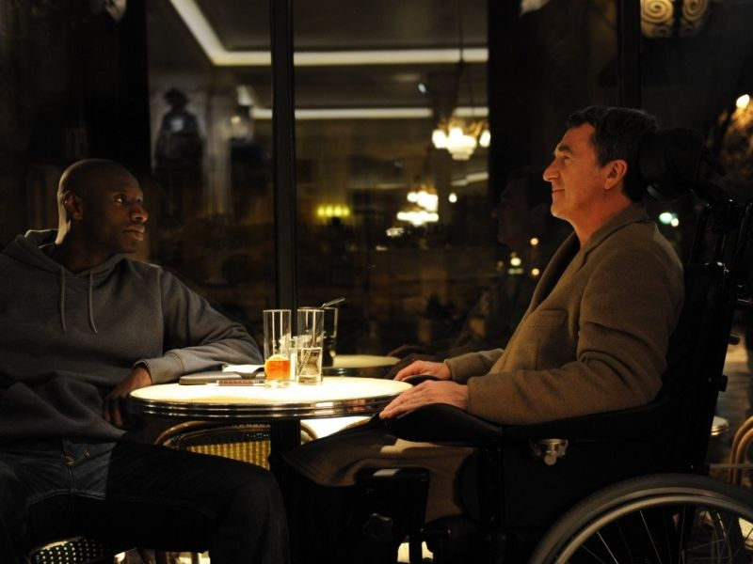
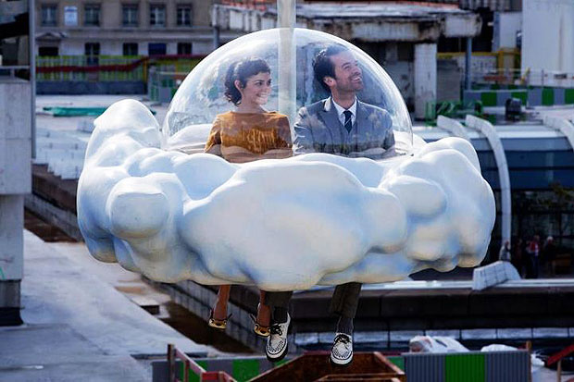
Сучасне кіно Франції
Стиль визначають модні режисери Люк Бессон, Жан-Пьєр Жене, Франсуа Озон. Популярні актори – Жан Рено, Одрі Тоту, Софі Марсо, Крістіан Клавьє, Метью Косовіц
1+1 Піна днів

Slide 11
Джерела:
http://uk.wikipedia.org/wiki/%D0%9A%D1%96%D0%BD%D0%B5%D0%BC%D0%B0%D1%82%D0%BE%D0%B3%D1%80%D0%B0%D1%84_%D0%A4%D1%80%D0%B0%D0%BD%D1%86%D1%96%D1%97
ua.convdocs.org/docs/index-103145.html
http://e-pidruchniki.com/content/161_Franciya_batkivshina_mistectva_kino_Vidatni_rejiseri_aktori.html
http://connect.rin.ru/art_adv/?id=1952

Slide 12
Дякую за увагу

